Slide 1
Моделирование на основе прямой юбки
Составила: Лагутина Г.А.
Моделирование на основе прямой юбки

Slide 2
Этапы моделирования
1. Внимательно изучить эскиз модели;
2. Определить на каких участках надо сделать изменения чертежа юбки, чтобы получить модель, соответствующую эскизу;
3. Нанести вспомогательные линии изменения на чертеж основы юбки;
4. Вырезать выкройки.

Slide 3
Расширение юбки по линии низа
Наименование | Обозначение на чертеже | Выполнение
1. Методом закрытия вытачек. | вв1 вв2 | Провести осевые линии от вытачек
2.Методом частичного закрытия вытачки и дополнительного разреза. | Б6Б2 Б2Б7 | Провести осевые линии от вытачек. Б6Б2, Б2Б7 разделить пополам, провести осевые линии.
3.Юбка с кокетками и встречными складками | Б6Б2 | Наметить линию кокетки. Провести осевые линии.

Slide 4
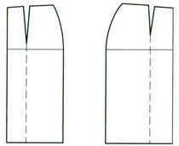
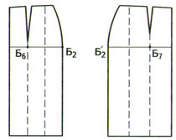
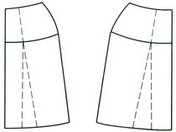
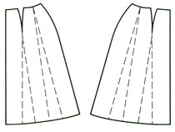
Методом закрытия вытачек
Закрытие вытачки полностью
Частичное закрытие вытачки и разрез

Slide 5
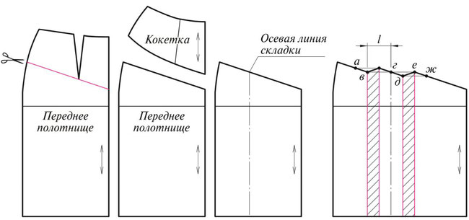
Юбка с кокетками и встречными складками

Slide 6
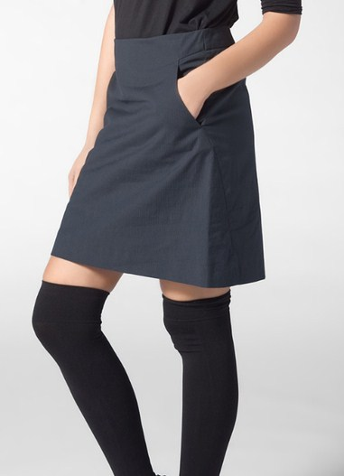
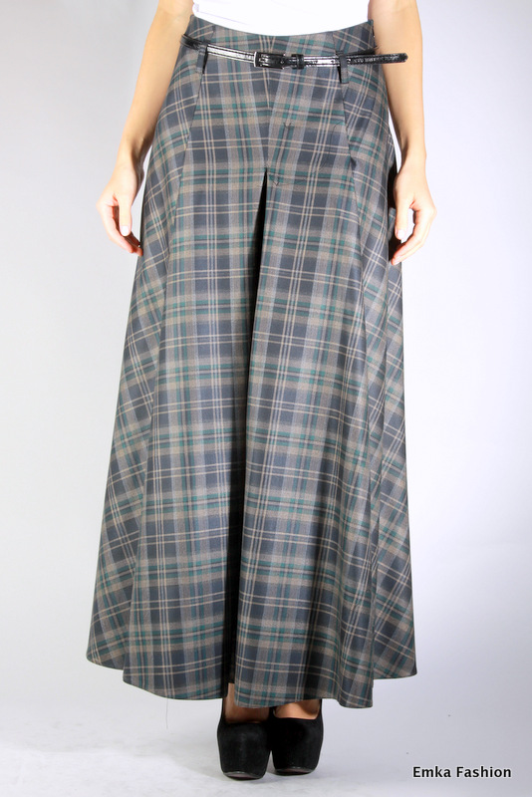
Юбка с закрытыми вытачками

Slide 7
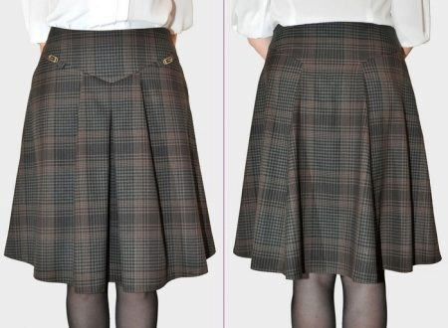
Юбка с кокеткой и встречной складкой

Slide 8
Благодарю за внимание

